Slide 1
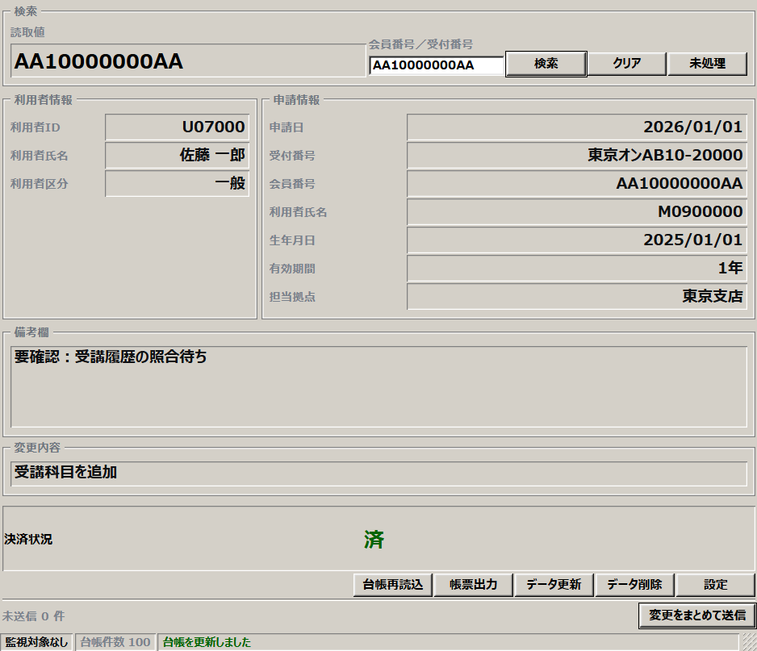
Reader Data Viewer
データをまとめて、
1件ずつ確かめる
操作マニュアル
起動から検索・確認・送信・削除まで。
同梱サンプルで、基本の一周を試します。
従来版・架空サンプルの画面で説明
実際のアプリ画面（内容領域）
2026年9月15日 対象：従来版 adcba63
01 / 24

Slide 2
はじめに ／ アプリの役割
入力を台帳にまとめ、確認結果を共有する
01
02
03
04
05
入力ファイル
データ更新
統合台帳
検索・確認
まとめて送信
CSV / XLSX
業務の元データ
結合・抽出など
設定した処理
情報を蓄積する
1つのExcel
1件ずつ見て
状態を付ける
確認した状態を
共有台帳へ反映
「元データを更新する」と「確認状態を送る」は別の操作。
どの表を結び、何を表示するかは設定で変えられます。
この説明書では、同梱された業務サンプルの使い方を追います。
出典：README「まずこの設定を写して」「台帳の更新と確認状態」
02 / 24

Slide 3
この説明書の読み方
まず1件を送り、次に運用を覚える
01
02
03
準備と台帳作成
検索・確認・送信
更新・削除・共有
ZIPを展開する。
サンプルの台帳を作り、
主画面の見方を覚える。
対象を探し、内容を見る。
状態を付けて共有し、
必要な一覧を出力する。
入力を更新する。
削除と複数PCの仕組み、
困ったときの伝え方を知る。
P04–07
P08–16
P17–24
画面・番号・氏名は架空の同梱サンプルです。実運用の表示は設定で変わります。
対象は従来版。細かな設定の書き方は、リポジトリのREADMEへ進んでください。
本書の構成 ／ 操作は同梱サンプルで確認
03 / 24

Slide 4
01 準備と台帳作成
ZIPを空のフォルダへ展開して始める
配布されたサンプル一式を使う
展開したフォルダ
1 空のフォルダへZIPを展開する。
ReaderDataViewer.vbs
2 設定と入力4本があることを確認する。
起動するファイル
3 ReaderDataViewer.vbsを開く。
settings.json
サンプル用の設定
必要な環境
data
Windows 64bit / Windows PowerShell 5.1
WPF / WebView2 Runtime
①・②・③・④の入力ファイル
src / web / lib
アプリに必要なファイル一式
固定版と従来版のJSONは混ぜないでください。
出典：PAYMENT-GUIDE「使うアプリとJSON」 ／ 図は配布物の構成
04 / 24

Slide 5
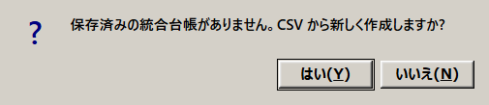
01 準備と台帳作成 ／ 初回起動
初回は「台帳を作りますか」に答える
初回の確認画面
サンプル用フォルダなら［はい］で作成。
同梱サンプルの完成件数
入力を読み終えるまで待ち、主画面の台帳件数を見ます。
台帳を同梱していないので、初回にこの確認が出ます。
100 件
主画面の最下段で確認
既存台帳がある運用では、理由を確かめずに作り直さないでください。
出典：PAYMENT-GUIDE「サンプルを実際に使う」 ／ 実画面：初回起動
05 / 24

Slide 6
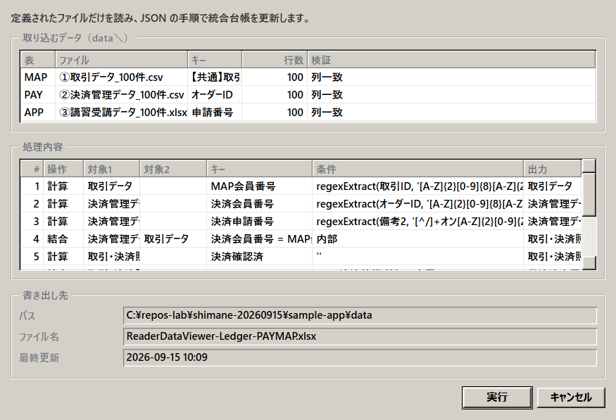
01 準備と台帳作成 ／ 入力と処理
データ更新で、使う入力と処理を確認する
上から3つを確認
1 取り込むデータ
①・②・③の場所と検証結果。
2 処理内容
①②の組に、③を左結合。
表示は設定から作られます。
3 書き出し先
保存する台帳を確認して実行。
統合 100件
済80件・未決済20件・③なし20件
同梱の入力4本は、それぞれ100件
出典：PAYMENT-GUIDE「統合と決済の条件」「サンプルを実際に使う」 ／ 実画面：更新
06 / 24

Slide 7
01 準備と台帳作成 ／ 主画面の見方
上で検索し、中を読み、下で共有する
上：番号と検索
入力欄、検索、クリア、処理状態。
中央：対象の情報
利用者情報、申請情報、備考など。
表示中の相手・案件が合うか読みます。
下：判定と操作
決済状況、出力、更新、削除、設定。
最下段：送信と状況
未送信件数、台帳件数、お知らせ。
実画面：AA10000000AA ／ 表示項目・ラベルはサンプル設定のもの
07 / 24

Slide 8
02 検索・確認・送信 ／ まず1件を探す
番号を入れて、［検索］を押す
この番号で試す
AA10000000AA
1 会員番号／受付番号の欄へ入力。
2 ［検索］を押す。
3 読取値と対象の情報を照合する。
4 次へ進むときは［クリア］。
手動検索だけでは、
処理済になりません。
確認後の状態変更は、P12で説明します。
出典：PAYMENT-GUIDE「サンプルを実際に使う」 ／ 実画面と未送信件数を確認
08 / 24

Slide 9
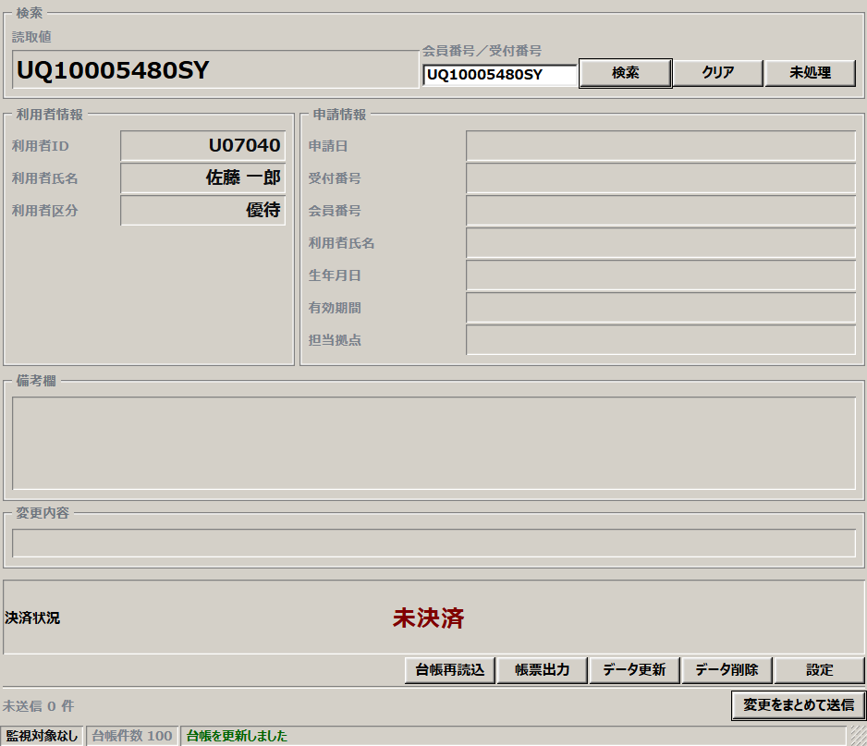
02 検索・確認・送信 ／ 空欄の意味を読む
「未決済」では、申請詳細を空欄にする
試す番号：UQ10005480SY
この行は、①の状態が未完了。
判定は「未決済」になります。
同梱サンプルでは、未決済のときに
申請詳細の9項目を空欄にします。
行自体は、台帳に残っています。
「済」になる条件
①が「完了」かつ②が「決済済」。
両方を満たす必要があります。
出典：PAYMENT-GUIDE「統合と決済の条件」 ／ 実画面：未決済
09 / 24

Slide 10
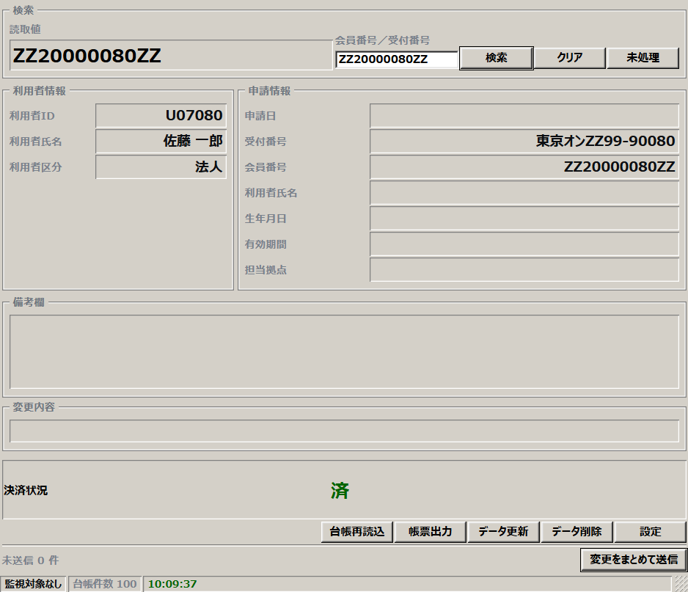
02 検索・確認・送信 ／ ③のない行
③がなくても、①②の行は検索できる
試す番号：ZZ20000080ZZ
①と②はそろい、決済も済んでいます。
③に対応する申請がなくても、
この行は台帳に残ります。
判定は「済」。
③から取る項目だけが空欄になります。
③の有無と、決済判定は別です。
同梱サンプルには③なしが20件あります。
出典：PAYMENT-GUIDE「統合と決済の条件」 ／ 実画面：③なし・済
10 / 24

Slide 11
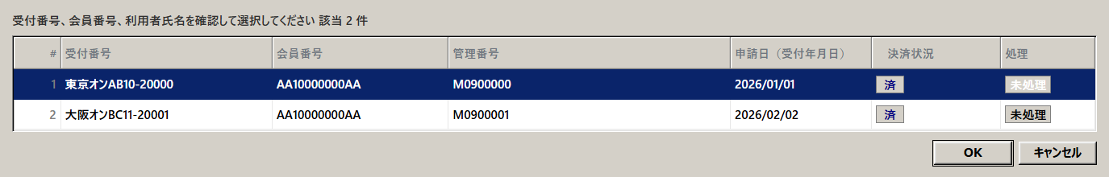
02 検索・確認・送信 ／ 複数候補
候補が複数なら、内容を比べて1件選ぶ
同じ検索値に2件が一致した例
番号・日付・内容を見て、対象の行を選びます。
この画像は説明用台帳です
行をダブルクリックするか、選んで［OK］を押します。
選ぶ前に、処理状態は変わりません。
対象が決められなければ［キャンセル］で戻ります。
2件に同じ検索値を付けて撮影。
配布される100件のサンプルには、
この重複は入っていません。
出典：PAYMENT-GUIDE「サンプルを実際に使う」 ／ 実画面：説明用2候補
11 / 24

Slide 12
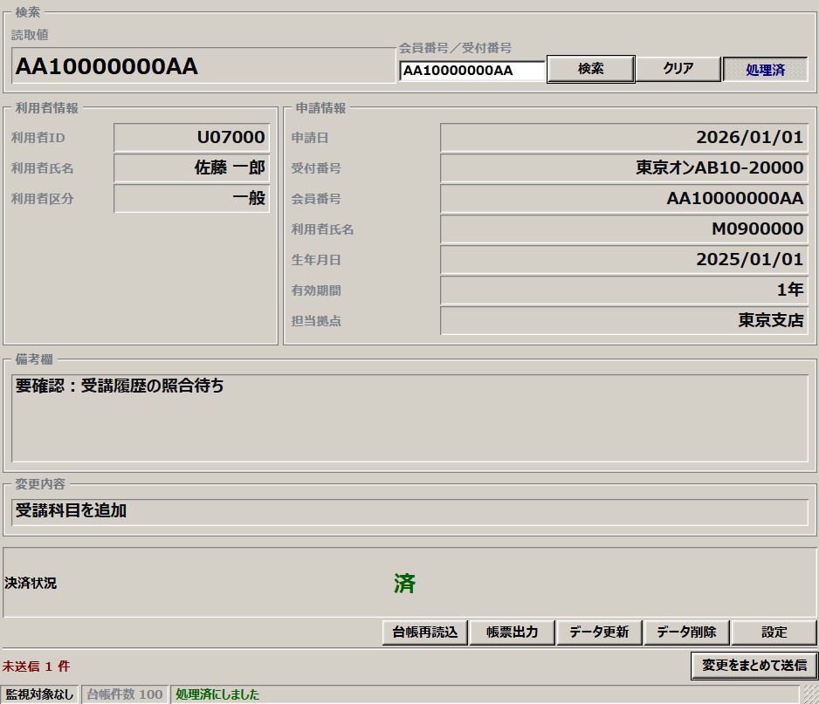
02 検索・確認・送信 ／ 処理状態を付ける
確認できたら［未処理］を押して状態を変える
AA10000000AAで試す
上の［未処理］を押すと、
ボタンの表示が［処理済］になります。
この時点では「未送信 1 件」。
決済状況の「済」
①と②のデータから決まる判定。
利用者が付ける「処理済」
人が確認して付ける状態。
送信するまでは、このPCに残ります。
出典：PAYMENT-GUIDE「統合と決済の条件」「削除の条件」 ／ 実画面：未送信1件
12 / 24

Slide 13
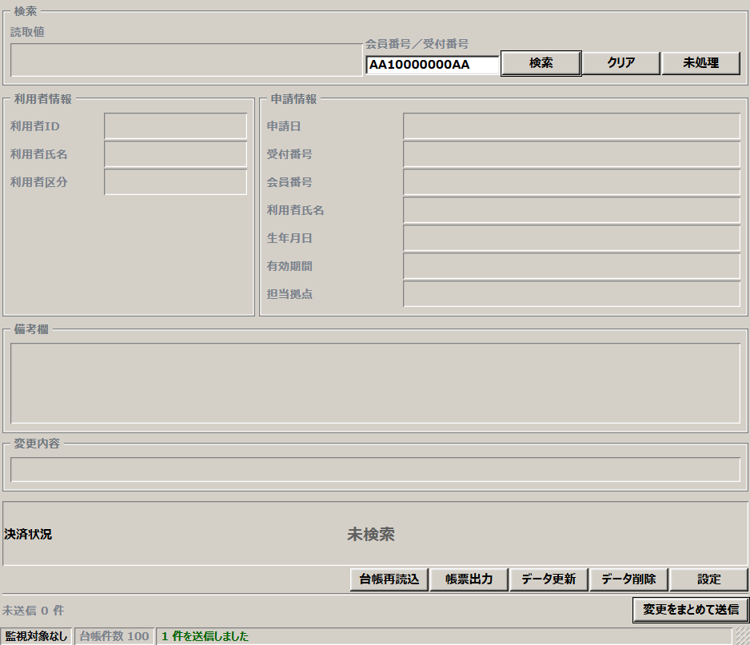
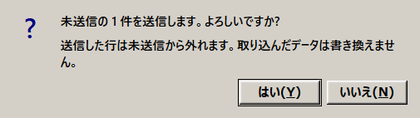
02 検索・確認・送信 ／ 変更を共有する
まとめて送信して、共有台帳へ反映する
件数を確認して［はい］
未送信0件になったら完了。
このサンプルでは、送信後に表示も
クリアされます。
送るのは、このPCに溜めた変更です。
実画面：1件の送信確認と送信後 ／ 保存済みExcelでも処理済1件を確認
13 / 24

Slide 14
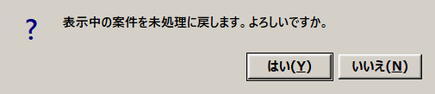
02 検索・確認・送信 ／ 状態を戻す
戻すときも、同じ番号を検索して送信する
処理済の状態でボタンを押すと、確認が出ます
同じ番号をもう一度検索して、［処理済］を押す。
［クリア］の役割
確認に［はい］で答えると、未処理へ戻ります。
その変更も［変更をまとめて送信］で反映します。
表示を消す操作です。
処理状態の取り消しには
なりません。
送信済みの行でも、状態の切り替えはできます。
出典：README「台帳の更新と確認状態」 ／ 実画面：戻す確認（撮影後はキャンセル）
14 / 24

Slide 15
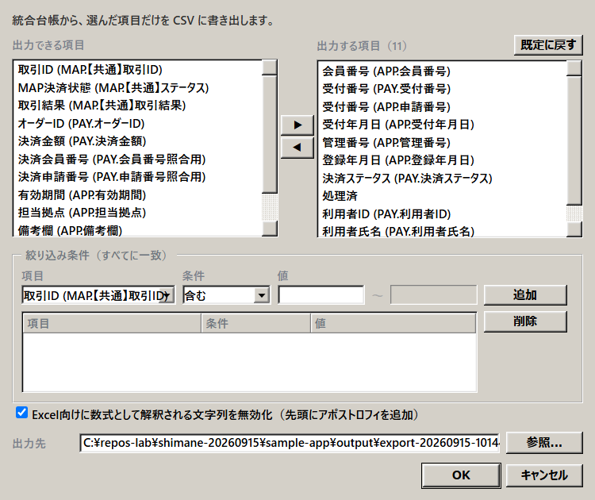
02 検索・確認・送信 ／ 一覧をCSVへ
帳票出力で、出したい項目を選ぶ
右側が「出力する項目」
左で項目を選び、▶で右へ移します。
外すときは、右で選んで◀。
項目のダブルクリックでも移動できます。
［既定に戻す］で、設定された
初期の項目選択へ戻ります。
出るのは、このPCで見えている内容。
他PCの未送信変更は含みません。
出典：README「設定では提供しないこと」・画面の項目選択処理 ／ 実画面：帳票出力
15 / 24

Slide 16
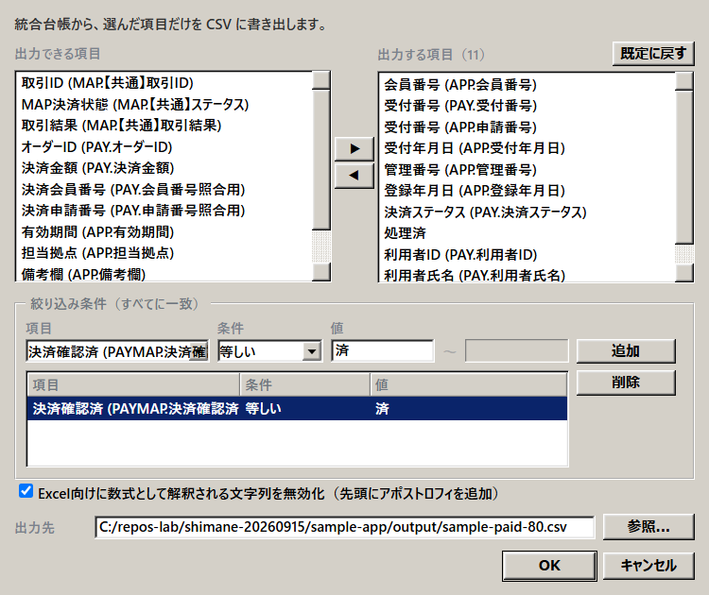
02 検索・確認・送信 ／ 条件を付けて出力
条件を［追加］し、新しいCSVへ書き出す
「済」の行だけを出す例
項目：決済確認済
条件：等しい
値：済
［追加］で、下の一覧へ入れる。
出力先を指定して［OK］。
このサンプルでは80行が出ます。
複数の条件は、すべて一致した行が対象です。
Excel向けの数式無効化は、番号や日付の
自動変換まで防ぐものではありません。
出典：README「設定では提供しないこと」 ／ 実画面と出力CSV：条件「済」で80行
16 / 24

Slide 17
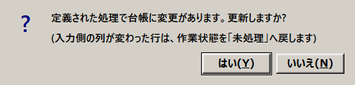
03 更新・削除・共有 ／ 次の入力に更新する
入力を差し替えたら、更新内容を確認する
入力と台帳の内容に差があるときの確認
更新の入口
［データ更新］から、
入力・処理・保存先を
確認して実行します。
起動時にも更新を確認します。
このサンプルのマージ規則
送信済みでも再確認が必要
新しい行は追加。同じ識別キーの行は内容を更新。
今回の入力結果にない既存行は、残します。
元データの内容が変わった行は、未処理へ戻します。
送信済み行の内容を再取込から
保護する機能は、この対象版には
含まれていません。
出典：PAYMENT-GUIDE「既存台帳と残る改定範囲」 ／ 実画面：説明用台帳への更新確認
17 / 24

Slide 18
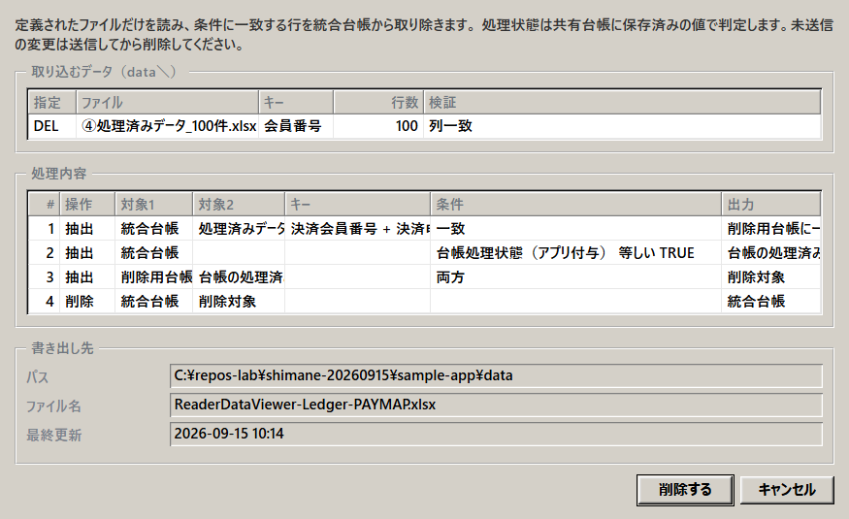
03 更新・削除・共有 ／ 削除する前に
削除は「2項目の組一致」と「送信済み処理済」
両方が必要です
1 会員番号＋申請番号が一致
④の同じ行にある2項目の組で
台帳と照合します。
2 共有へ保存済みの処理済
手元で処理済にしただけでは、
まだ削除の対象になりません。
検索中の1件だけを消すボタンでは
ありません。
④の削除用入力と、共有台帳の保存済み状態で判定
条件に合う行すべてが対象です。
出典：PAYMENT-GUIDE「削除の条件」 ／ 実画面：削除・未送信状態での削除は0件
18 / 24

Slide 19

03 更新・削除・共有 ／ 結果を確かめる
1件を送信してから削除すると、99件になる
AA10000000AAを処理済にして送信した例
100 → 99 件
送信済みで条件に合う1件だけが消え、
未処理の一致行は残ります。
この版に、削除済み一覧はありません。
削除した行は、再取込で復活し得ます。
実運用前に、台帳の控えと扱い方を
担当者と決めてください。
出典：PAYMENT-GUIDE「既存台帳と残る改定範囲」 ／ 実画面・保存済みExcel：99件
19 / 24

Slide 20
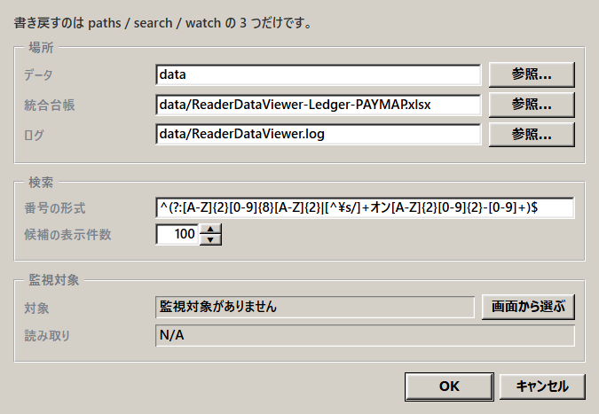
03 更新・削除・共有 ／ 設定の入口
場所・検索・監視は［設定］から確認する
ここで確認するもの
入力と台帳の場所。
検索に使える番号の形式。
外部ウィンドウの監視対象。
表の結合や判定の変更は、
設定を作る担当者へ渡します。
写真は、監視を無効にした撮影用設定。
固定版・従来版のJSONを
取り違えないでください。
出典：PAYMENT-GUIDE「JSONのどこを変えるか」・docs/settings.md ／ 実画面：設定
20 / 24

Slide 21
03 更新・削除・共有 ／ 自動読取の仕組み
自動読取は、別アプリの入力欄を見張る
01 対象欄を選ぶ
02 番号を検知する
03 対象を確定する
設定の［画面から選ぶ］で、
実際に使うアプリの欄を
指定します。
対象欄にある有効な値を読み、
台帳を検索します。
複数なら、人が選びます。
自動の状態変更は、対象が
確定してから行います。
機器そのものに接続する機能ではない
対象が公開する情報を利用
状態変更は設定による
自動で状態を変える設定は、監視からの検索にだけ働きます。
手入力の検索は対象外です。対象アプリごとに、実際の窓で読み取りを確認してください。
このページは設定・README・コードに基づく仕組みの説明です。本書制作では外部欄の読取を実演していません。
出典：README「表示・監視・省略値」、K216、Rdv3App.SearchJob / AutoCompleteDetected
21 / 24

Slide 22
03 更新・削除・共有 ／ 複数PCの配置
複数PCでは、全員が同じ共有台帳を使う
PC A
PC B
1つの共有台帳
アプリと設定
このPCの未送信変更
アプリと設定
このPCの未送信変更
全PCから同じパスへ
送信・読み直し
付随ファイルも同じ場所
未送信はPC Aに残る
未送信はPC Bに残る
版・台帳の定義・共有先の権限を揃える。
Excelで開いているとき
送信時には、共有先をロックして最新台帳を読み直します。
他の変更と競合した未送信分は残り、理由を確認できます。
台帳を保存できないことがあります。
使用中の人を確認してください。
台帳だけでなく、一時ファイル・付随ファイルの操作権限も必要です。
出典：docs/shared-ledger.md「配置」「送信処理」 ／ 仕組みの図。今回の制作で複数PC試験は未実施
22 / 24

Slide 23
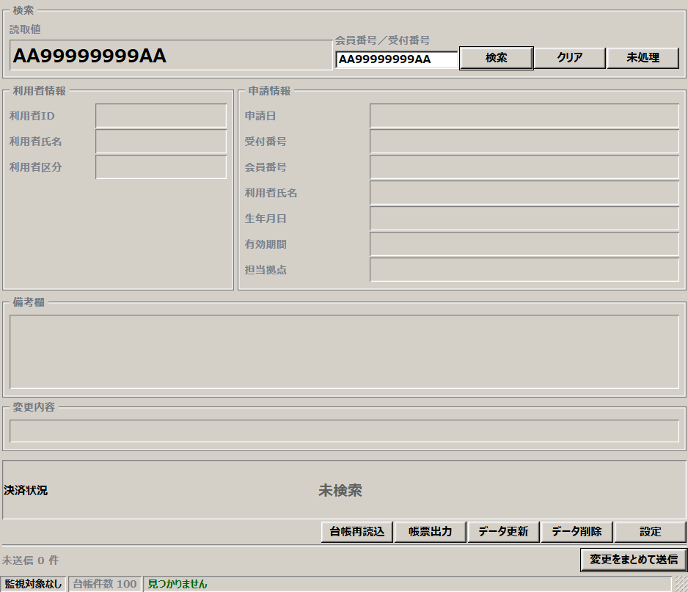
03 更新・削除・共有 ／ 困ったとき
見つからない・送れないときは、状況を残す
番号が見つからない
入力した番号と、読み込んだ台帳を確認します。
お知らせは画面の最下段に出ます。
変更を送信できない
共有先への接続と、使用中のExcelを確認。
未送信件数と、画面に出た理由を控えます。
担当者へ、操作・番号・時刻・ログを渡す
%LOCALAPPDATA%\ReaderDataViewer\logs\feedback.log
書けない場合は %TEMP% 内の同じ場所。該当実行のBEGIN〜ENDを含めます。
ログにはパスや値が入るため、共有範囲を確認してください。
実画面：一致する番号がなかった場合
出典：README「エラーを返すファイルログ」・docs/shared-ledger.md「障害時の確認」
23 / 24

Slide 24
Reader Data Viewer 操作マニュアル
まずは、この1件を最後まで。
AA10000000AA
01
02
03
04
05
検索する
内容を見る
処理済にする
送信する
未送信0件
詳しく知りたいとき
業務サンプル：PAYMENT-GUIDE.md 設定の作成：README.md
複数PCの準備と制約：docs/shared-ledger.md
従来版 adcba63・架空の同梱サンプル ／ 2026年9月15日
24 / 24

